Slide 1
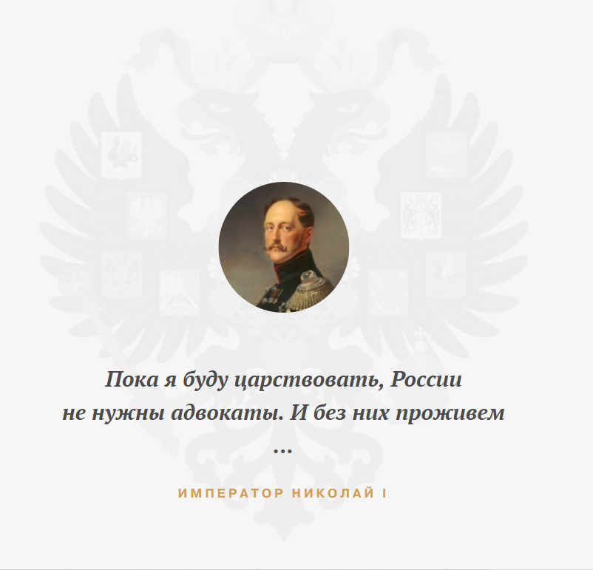
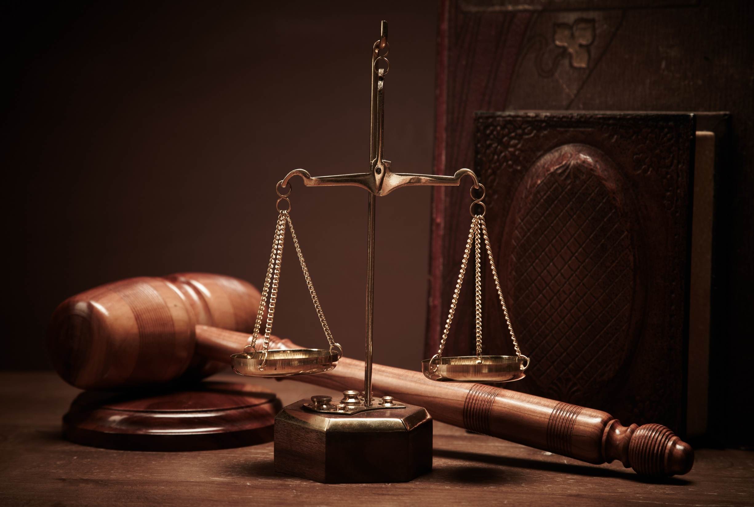
Присяжная адвокатура в России
(через призму истории)
Санкт-Петербургского институт (филиал)
Всероссийского государственного университета юстиции (РПА Минюста России)
Работу выполнила: студентка 1 курса
группы бЮРо21-2
Белова Анастасия Алексеевна
Научный руководитель: кандидат юридических наук
доцент кафедры теории и истории
государства и права
Доронин Андрей Михайлович

Slide 2

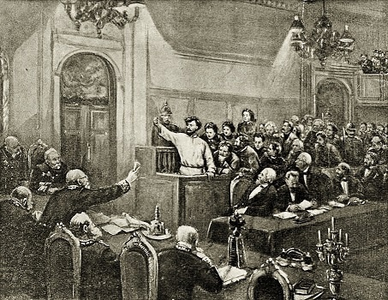
Содержание:
Правозаступничество в дореформенный период
Создание института адвокатуры по Судебным уставам 1864 г
Присяжная адвокатура
1. Принципы присяжной адвокатуры;
2. Формы присяжной адвокатуры;
Присяжные проверенные
1. Условия вступления в должность;
2. Порядок вступления в должность;
3. Права и обязанности присяжных проверенных;
4. Вознаграждение присяжных проверенных;
5. Ответственность присяжных проверенных;
6. Совет присяжных проверенных;
Заключение
Список литературы

Slide 3
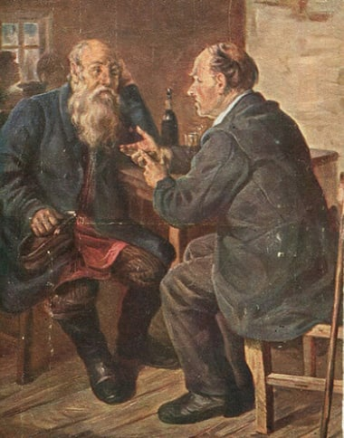
В России правозаступничество возникло в связи с судебным представительством, которое превратилось в профессию только к XV веку
Впервые о поверенных (прообраз современного адвоката) в письменной форме упоминается в Псковской и Новгородских судных грамотах
Облеченные властью не могли быть поверенными, чтобы исключить их влияние на суд

Slide 4
По Псковской грамоте услугами поверенных могли воспользоваться женщины, старики, инвалиды и монахи
По Новгородской судной грамоте услугами поверенных мог воспользоваться любой желающий
Это положение также закреплено в Судебнике 1497 г., а уже в Судебнике 1550 г. были определены правила проведения судебного поединка и посторонним под угрозой наказания запрещалось в него вмешиваться
В Соборном Уложении 1649 года записано, что в роли представителей имеют право выступать дети, братья, племянники и даже дворовые люди. К этому времени появляется институт наемных поверенных
Причем во всех этих документах говорится об институте поверенных как о существующем, так что он не был создан этими документами, а действовал до их появления

Slide 5
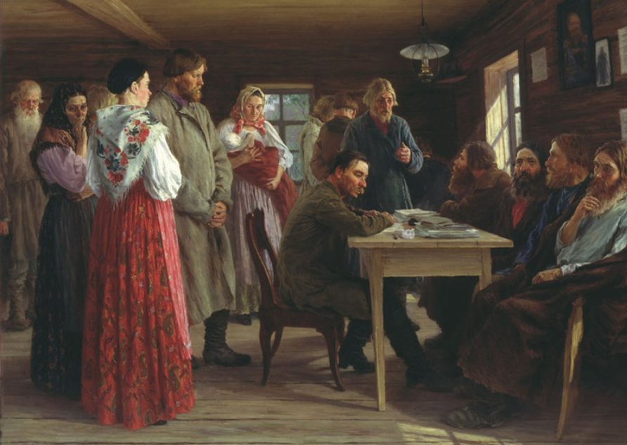
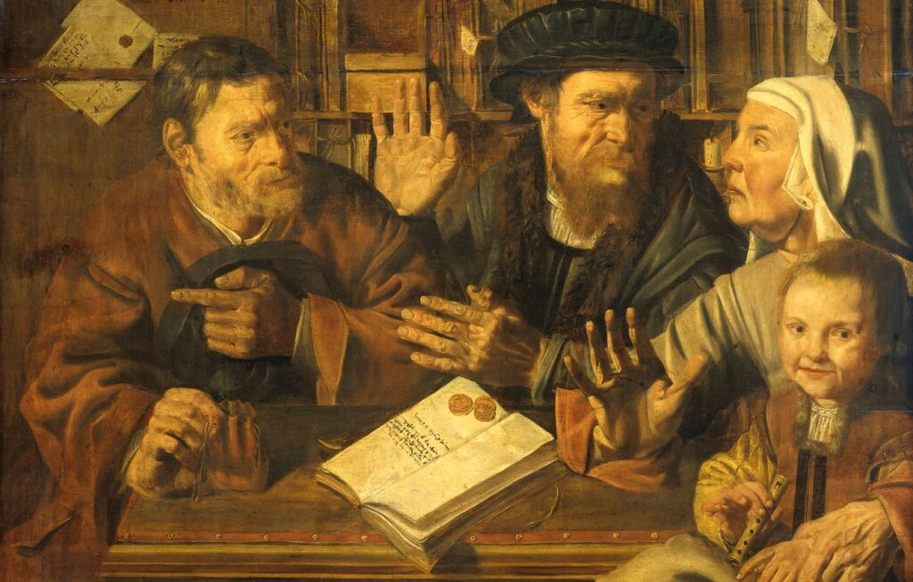
В литературных источниках 14-17 веков отсутствуют сведения о наличии организации профессиональных поверенных. Только к середине 18 века появляется сословие профессиональных поверенных, так называемых стряпчих
Тяжущиеся в судах отстаивали свои интересы самостоятельно или же обращались за помощью так называемых стряпчих, ябедников, ходатаев по судебным делам. Такие помощники тяжущихся могли подготовить (состряпать) какой-либо документ необходимый в суде, составить заявление или жалобу (ябеду), ходить в суд в интересах своего нанимателя. Ходатаи, ябедники и стряпчие не были объединены ни в какое профессиональное сословие или корпорацию, никаких норм профессионального поведения и этики для судебных юристов того времени не существовало

Slide 6
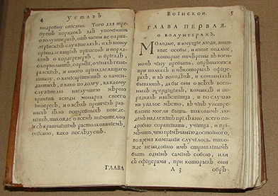
Впервые термин «адвокат» появился в 1715 году в «Кратком изображении процессов или судебных тяжб», введенном при Петре I, где имелась глава «Об адвокатах и полномочных»
В Воинском Уставе отмечает между тем вред от деятельности последних:
« ... однако ж, когда адвокаты у сих дел употребляются, оные своими непотребными пространными приводами судью более утруждают, и оное дело толь паче к вящему пространству, нежели к скорому приводят окончанию »
Воинский устав Петра I 1716 года

Slide 7

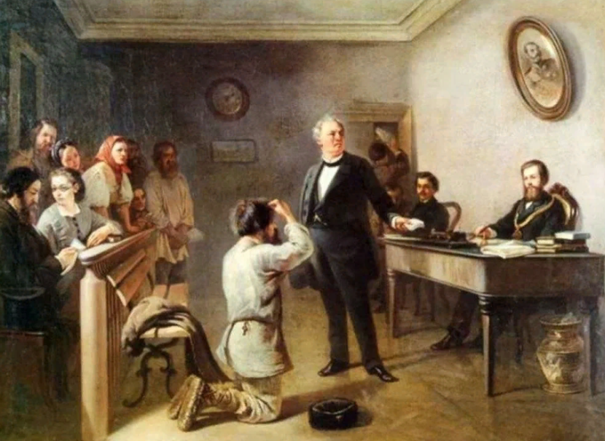
К 50-м годам 19 века назрела необходимость судебной реформы и создания института адвокатуры. Особенно остро вопрос о судебной реформе встал после 1861 года в связи с отменой крепостного права. В октябре 1861 года в соответствии с царским указом началась разработка основных положений о судоустройстве и судопроизводстве
Судебные Уставы 20 ноября 1864 года были утверждены императором Александром II, и российская адвокатура получила право на существование. Введение Судебных уставов открыло начало «Золотого века» российской адвокатуры
Выступления известных адвокатов привлекали в залы судебных заседаний все больше и больше слушателей

Slide 8
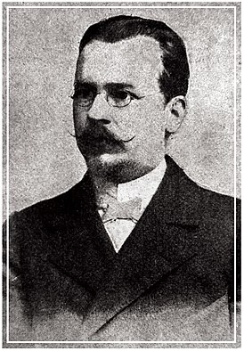
Принципы деятельности присяжной адвокатуры
Созданная Судебными Уставами 1864 г. присяжная адвокатура действовала, основываясь на ряде принципов
Выдающийся теоретик адвокатуры XIX в. Е.В. Васьковский указывал следующие принципы:
совмещение правозаступничества с судебным представительством;
относительная свобода профессии;
отсутствие связи с магистратурой;
отчасти сословная организация, а отчасти — дисциплинарная подчиненность судам;
определение гонорара по соглашению.

Slide 9
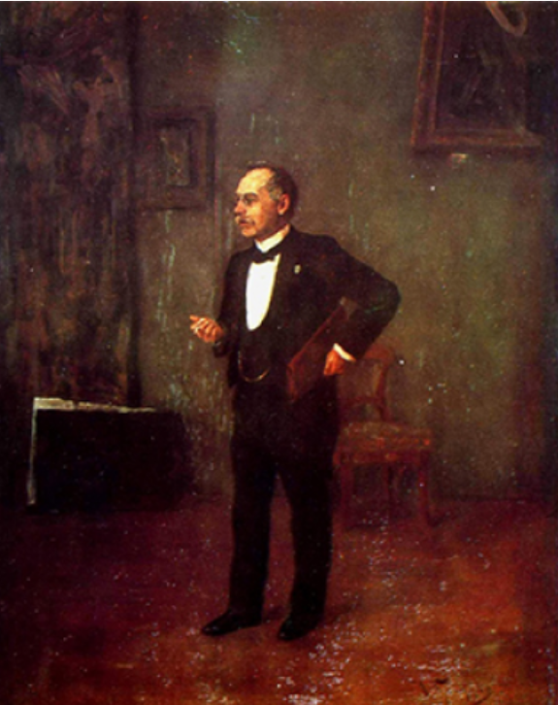
Совмещение правозаступничества с судебным представительством
Адвокат в России (в отличие, например, от французских коллег) не только осуществлял оказание квалифицированной юридической помощи, но и выполнял функцию судебного представителя (стряпчего): занимался розыском должников, вручением через полицию повесток, принимал участие в выселении из квартиры и т.д.

Slide 10

Определение гонорара по соглашению
Основной официальной формой оплаты адвокатской помощи было соглашение между присяжным поверенным и его доверителем, которое должно было составляться в письменном виде Вместе с тем существовала и особая такса, устанавливаемая министром юстиции

Slide 11

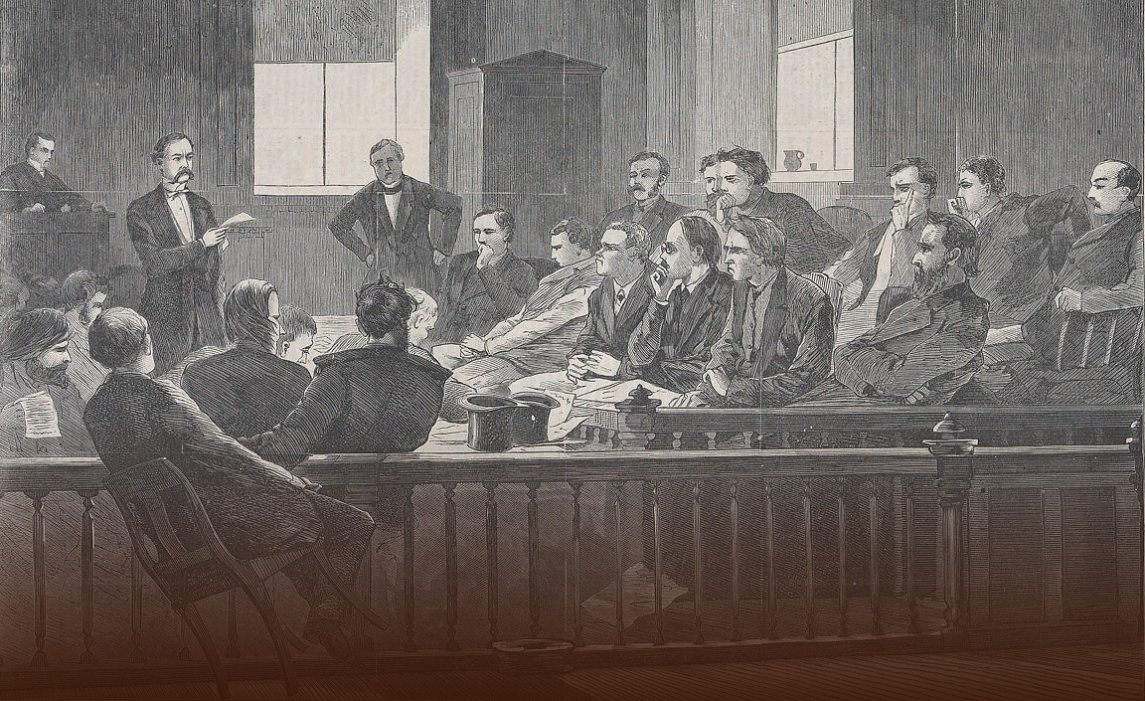
Относительная свобода профессии
В случае, если лицо отвечало определенным требованиям (юридическое образование, стаж практической работы и некоторым другим), оно могло допускаться к адвокатской деятельности. Наряду с этим, был и ряд ограничений

Slide 12
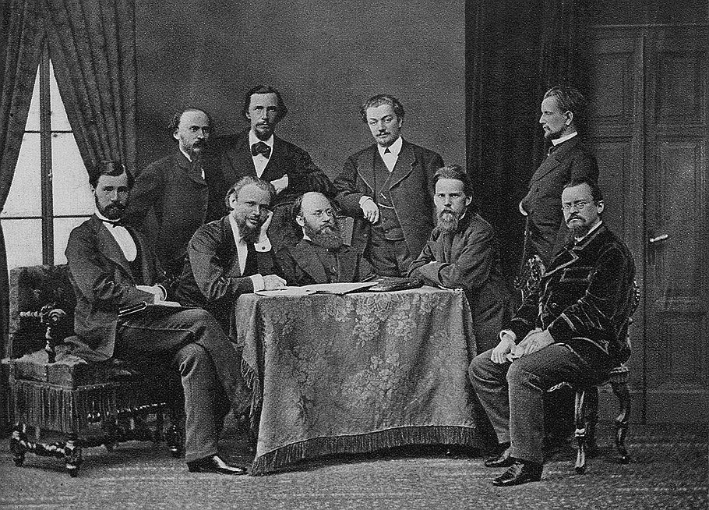
Сочетание сословности организации адвокатуры и подчиненности ее судам
Данный принцип проявлялся в том, что в части судебных округов присяжные поверенные находились в прямой подчиненности у судов, в других же округах создавались самоуправляющиеся коллегии
Там, где советы отсутствовали, контроль за деятельностью присяжных поверенных возлагался на судебные органы

Slide 13
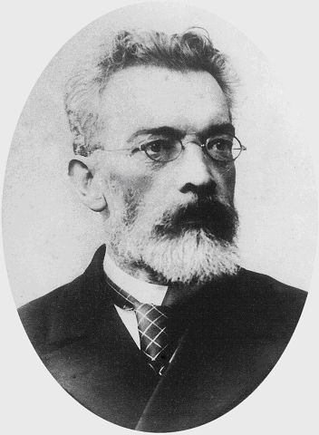
Отсутствие связи с магистратурой
Данный принцип проявлялся в том, что между магистратурой как органом судебным, включающим в себя только судей, и адвокатурой существовал антагонизм
По мнению выдающегося процессуалиста И. Я. Фойницкого: «если не все, то многие председательствующие видели в адвокатах не помощников правосудия, а его противников. А одной из своих главнейших обязанностей судьи считали удержание защитников в тесных границах, воспрещая им касаться тех или иных предметов и останавливать их строгим замечанием при первой попытке исследовать или высказать что-либо, по мнению их, не относящееся к делу или уже достаточно разъясненное»

Slide 14
Формы присяжной адвокатуры
По своему организационному устройству присяжная адвокатура не была единой
Существовало несколько форм присяжной адвокатуры:
адвокатура, самоуправляемая советом
адвокатура в лице помощников присяжных поверенных
адвокатура, подчиненная дисциплинарной власти судов

Slide 15
Присяжные поверенные
Присяжными поверенными могли быть лица:
имевшие аттестаты об окончании курса юр. наук или о выдержанном экзамене;
прослужили не менее 5 лет на должностях, в рамках которых могли приобрести практические сведения в производстве судебных дел, или также не менее 5 лет состояли кандидатами на должности по судебному ведомству, или же занимались судебной практикой.
Облегченые условия
В число присяжных поверенных могли быть «на первое время» принимаемы помимо лиц, удовлетворяющих следующим условиям:
лица, окончившие курс юр. наук в вузах, если они прослужили 4 года в судебном ведомстве или занимались не менее 5 лет ведением дел в судебных местах;
лица, окончившие курс в вузах, хотя и не на юр. факультете, или не имеющие высшего образования, если они прослужили в судебном ведомстве не менее 5 лет.
Условия недопущения
не достигшие 25 лет;
иностранцы;
объявленные несостоятельными должниками;
состоящие на службе от правительства;
подвергшиеся по судебным приговорам лишению или ограничению прав состояния;
состоящие под следствием за преступления и проступки, влекущие за собою лишение или ограничение прав состояния, и те, которые, за такие преступления не оправданы;
исключенные из службы по суду или из духовного ведомства за пороки;
те, кому по суду воспрещено хождение по чужим делам.

Slide 16
Порядок поступления в присяжную адвокатуру
Желающий поступить в число присяжных поверенных подавал прошение в совет поверенных
Совет присяжных поверенных, рассмотрев представленные лицом документы, постановлял или о принятии просителя в число присяжных поверенных, о чем выдается ему надлежащее свидетельство, или же об отказе в принятии
По представлению в тот суд, при котором состоит совет или отделение совета присяжных поверенных, свидетельства о принятии лица в присяжные поверенные суд делал распоряжение о приводе лица к присяге
Каждый присягал по правилам своего вероисповедания
После того, как лицо было приведено к присяге, принятый в число присяжных поверенных вносился в Список поверенных
«Обещаюсь и клянусь всемогущим Богом, пред святым Его Евангелием и животворящим крестом Господним, хранить верность Его Императорскому Величеству Государю Императору, Самодержцу Всероссийскому, исполнять в точности и по крайнему моему разумению законы Империи, не писать и не говорить на суде ничего, что могло бы клониться к ослаблению Православной церкви, государства, общества, семейства и доброй нравственности, но честно и добросовестно исполнять обязанности принимаемого мною на себя звания, не нарушать уважения к судам и властям и охранять интересы моих доверителей или лиц, дела которых будут на меня возложены, памятуя, что я во всем этом должен буду дать ответ пред законом и пред Богом на Страшном суде Его. В удостоверение сего целую слова и крест Спасителя моего. Аминь. »
Клятва просителя о принятии в число присяжных поверенных

Slide 17
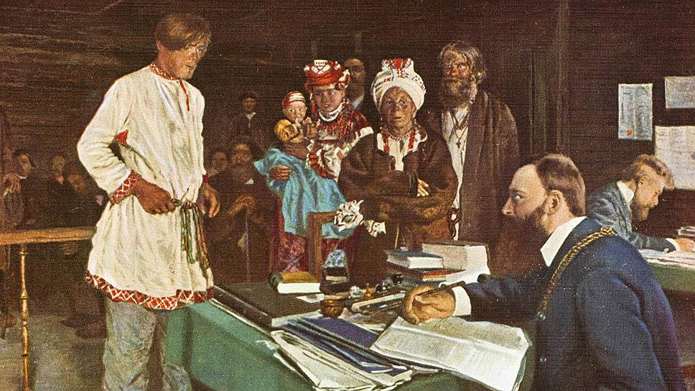
Права и обязанности присяжных поверенных
Присяжные поверенные могли принимать на себя «хождение по делам» во всех судебных местах округах судебной палаты, к которой приписаны.
Если присяжный поверенный принял на себя хождение по делу, начавшемуся в его округе, то он имел право продолжать ходатайство по делу во всех судах.
Присяжный поверенный, который для продолжения дела был вынужден переехать в другой город, обязывался прочие свои дела передать с согласия доверителей другому присяжному поверенному.
Присяжный поверенный, назначенный для производства дела советом или председателем судебного места, не мог отказаться от исполнения данного ему поручения, «не представив достаточных для сего причин».
Доверитель имел право обозначить, доверяет ли он присяжному поверенному хождение по своему делу во всем его объеме до совершенного его окончания или уполномочивает его только на определенное какое-либо действие
Не воспрещалось иметь по одному и тому же делу нескольких присяжных поверенных

Slide 18


Гражданские дела присяжные поверенные могли производить на основании:
доверенности, данной им тяжущимся;
объявления, поданного тяжущимся в суд;
по назначению советом присяжных поверенных;
по назначению председателя суда.
В уголовных делах присяжные поверенные принимали на себя защиту подсудимых:
по соглашению с лицом;
по назначению председателя судебного места.
Знак присяжного поверенного по рисунку из Полного собрания законов Российской Империи
Знак выполненный по заказу присяжного поверенного
В то же время закон ставил перед присяжным поверенным определенные запреты:
— покупать или другим способом приобретать права своих доверителей по тяжбам;
— вести дела в качестве поверенного против своих родных, жены, детей;
— быть поверенным обоих тяжущихся или переходить от одной стороны к другой в одном и том же процессе;
— оглашать тайны своего доверителя.

Slide 19
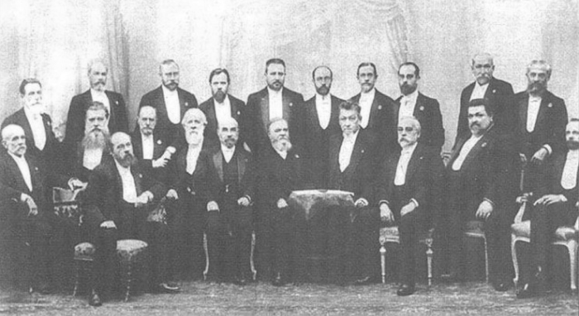
Вознаграждение присяжных поверенных
Размер вознаграждения присяжных поверенных за «хождение по делам» зависел от соглашения с доверителями. Условие об этом должно было оформляться в письменной форме
В случае если соглашение не было достигнуто, сумма за выполнение поручения рассчитывалась по таксе (с удержанием определённых процентов)

Slide 20
Ответственность присяжных поверенных
В связи с осуществляемой ими деятельностью присяжные поверенные могли подлежать различным видам ответственности: гражданско-правовой, дисциплинарной, уголовной
Гражданско-правовая
За пропущенные по вине присяжного поверенного сроки и др. нарушения установленных правил тяжущийся имел право взыскать с поверенного свои убытки через суд, в котором он вел дело
Дисциплинарная
Дисциплинарной ответственности присяжные поверенные и их помощники могли подвергаться не только за действия, совершенные ими в качестве адвокатов. В 1874 г. Санкт-Петербургский Совет присяжных поверенных постановил 2 основных правила:
Уголовная
За умышленные действия, принесшие вред доверителям, присяжные поверенные по жалобе тяжущихся и по проведению расследования могли помимо взыскания с них убытков быть подвергнуты уголовному суду.
присяжный поверенный, действуя в качестве частного лица, не может совершать безнаказанно таких поступков, которые подвергли бы его взысканию, если бы были совершены им в качестве адвоката.
присяжный поверенный не должен нарушать или обходить требования закона, с целью доставить себе или другому мат. выгоду или избежать мат. потери.
К числу таких преступлений относились:
злонамеренное превышение пределов полномочий и злонамеренное вступление в сношения с противниками своего доверителя;
злонамеренная передача или сообщение противнику своего доверителя документов;
злонамеренное истребление/повреждение/присвоение,/утайка/растрата документов или имущества доверителей.
оскорбление суда, участвовавших в деле лиц в судебных речах или бумагах.

Slide 21
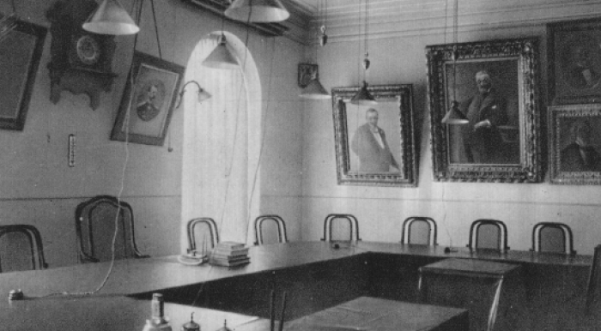
Совет присяжных поверенных
Органом самоуправления присяжной адвокатуры был совет присяжных поверенных.
Ходатайство присяжных перед палатой о разрешении избрания совета
Назначение палатой представителя, который проводит выборы
Назначенное лицо созывало присяжных в судебную палату, и по прибытии не менее половины открывало общее собрание, на котором избирались председатель, товарищ председателя и члены совета
По окончании выборов член палаты закрывал собрание, объявив об открытии избранного совета
Список членов совета передавался прокурору судебной палаты и публиковался во всеобщее сведение
Зал заседаний Санкт-Петербургского Совета присяжных поверенных в здании Окружного суда на Литейном проспекте (фото, предположительно, начала XX в.)
Полномочным считалось собрание, на которое прибыло не менее половины подведомственных совету присяжных поверенных

Slide 22
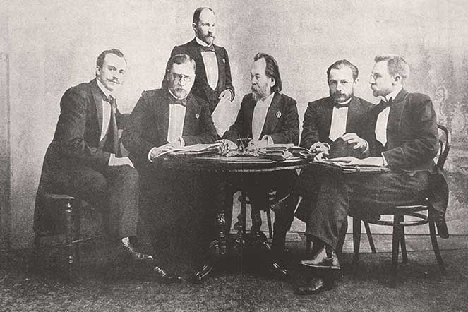
Кроме присяжных поверенных, существовали частные поверенные
В отличие от присяжных поверенных, которые имели право выступать в любом суде на всей российской территории , частные поверенные имели право выступать в судах, которые выдали им разрешение на занятие этой должности. Частным поверенным необязательно было иметь высшее юридическое образование и стаж работы на юридическом поприще

Slide 23
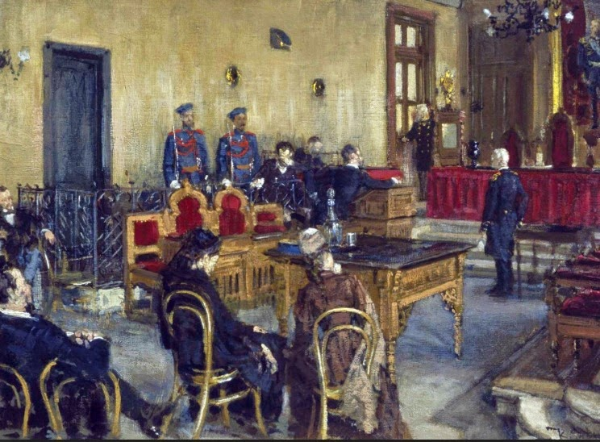
Присяжная адвокатура второй половины XIX века положила начало славным традициям российского адвокатского сообщества
Множество дел, проведенных присяжными поверенными того времени по сей день служат эталоном судебного красноречия и ораторского мастерства

Slide 24

Список использованной литературы
Гессен И. В. История российской адвокатуры. Том I. Адвокатура, общество и государство (1864-1914) / И. В. Гессен. – М., 1914. Т. 1. с. 609.
Судебные Уставы 20 ноября 1864 года, с изложением рассуждений, на коих они основаны. [Б. м. : Б. и., 1864].– СПб, 1866.
Адвокатура в России: Учебное пособие для студентов вузов, обучающихся по специальности 030501 «Юриспруденция». [Мирзоев Г.Б. и др.]; под ред. Мирзоева Г.Б., Власова А.А., Эриашвили Н.Д. — 3-е изд., перераб. и доп. — М.: ЮНИТИ-ДАНА: Закон и право, 2010. — 367 с.
Винавер М. М. Очерки об адвокатуре / М. М. Винавер. – СПб. : кн. скл. тип. М. М. Стасюлевича, 1902. – 218 с.
Миттермайер К.Ю.А. О сословии адвокатов / с доп. Е.Ю. Паракена, изд. В. Бартенева и К. Ведринского. СПб.: В Тип. и лит. И. Паульсона и комп., 1864. – 123 с.

